Slide 1


GIẢI PHÁP THANH TOÁN
DIRECT DEBIT
Oct 2024

Slide 2
NỘI DUNG
I. Thanh toán thẻ/ tài khoản nội địa hiện tại
II. Giải pháp thanh toán Direct Debit
III. Quy trình triển khai
IV. Quản trị giao dịch

Slide 3







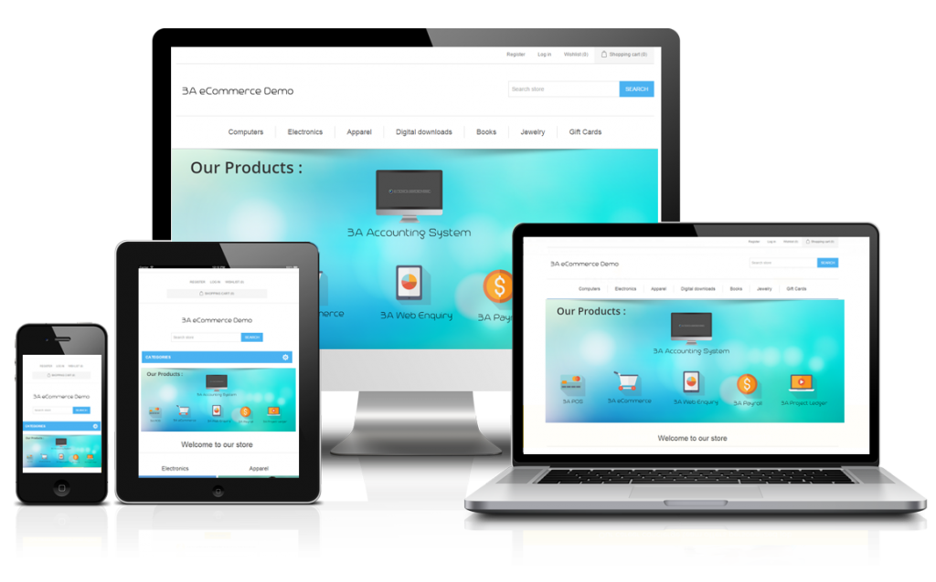



I. Thanh toán thẻ/ tài khoản nội địa hiện tại
Thanh toán lần đầu tiên (chưa lưu thông tin thẻ)
1
Nhập thông tin thẻ
2
Gửi thông tin thẻ
Mô hình 1
3
Nhập OTP xác thực giao dịch
4
OTP xác nhận
Merchant
Payment Gateway
Issuing Bank
Mô hình 2
1
Nhập thông tin thẻ
2
Gửi thông tin thẻ
3
Merchant
Payment Gateway
Issuing Bank
Khách hàng thực hiện các bước xác thực trên web/app của bank

Slide 4
I. Thanh toán thẻ/ tài khoản nội địa hiện tại
Thanh toán từ lần sau trở đi (đã lưu thông tin thẻ)
1
Chọn thẻ đã lưu
2
Gửi thông tin thẻ
Mô hình 1
3
Nhập OTP xác thực giao dịch
4
OTP xác nhận
Merchant
Payment Gateway
Issuing Bank
Mô hình 2
1
Chọn thẻ đã lưu
2
Gửi thông tin thẻ
3
Merchant
Payment Gateway
Issuing Bank
Khách hàng thực hiện các bước xác thực trên web/app của bank

Slide 5
II. Giải pháp thanh toán Direct Debit
Giao dịch liên kết thẻ/ tài khoản
1
Nhập thông tin thẻ/ tài khoản
2
Gửi thông tin thẻ/tài khoản
3
Nhập OTP xác thực giao dịch
4
OTP xác nhận
Merchant
Payment Gateway
Issuing Bank
Giao dịch thanh toán bằng thẻ/ tài khoản đã liên kết
1
Chọn thông tin thẻ/ tài khoản đã liên kết
2
Gửi thông tin thẻ/tài khoản
Merchant
Payment Gateway
Issuing Bank

Slide 6
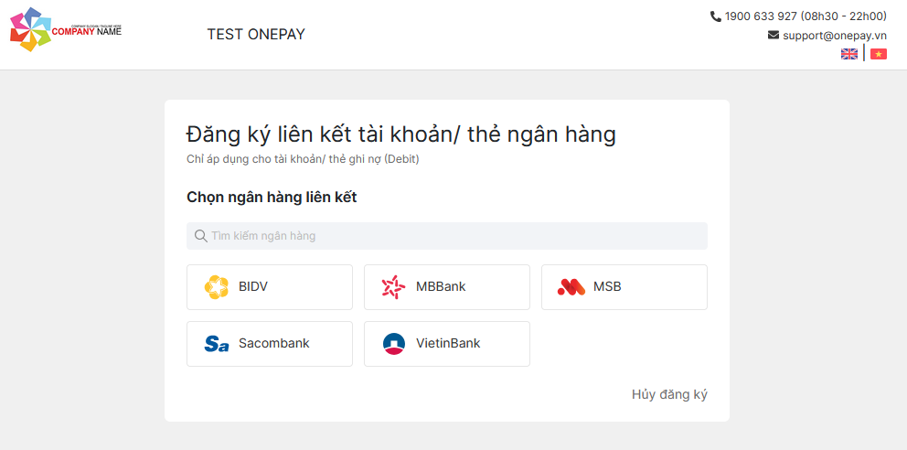
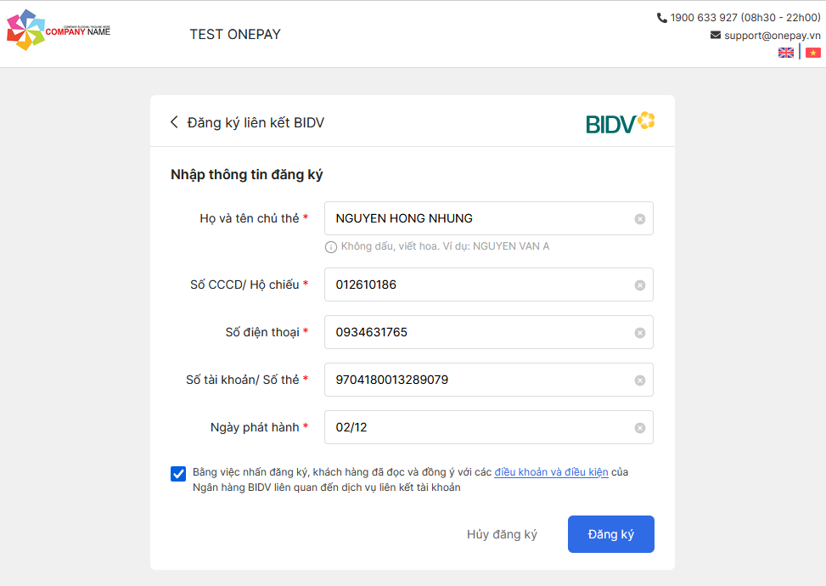
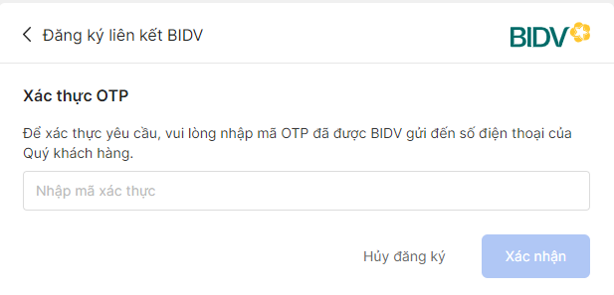
II. Giải pháp thanh toán Direct Debit
Giao diện liên kết thẻ/ tài khoản
Chọn ngân hàng muốn liên kết
Chọn liên kết thẻ/ tài khoản
Kết quả giao dịch liên kết
Nhập thông tin đăng ký liên kết
Xác thực giao dịch liên kết

Slide 7
II. Giải pháp thanh toán Direct Debit
Phù hợp với dịch vụ thanh toán số tiền nhỏ và có tính chu kỳ, lặp lại
Giảm các bước thanh toán, tăng tỷ lệ giao dịch thành công
Merchant có thể chủ động charge tiền của khách hàng
Tạo và xử lý giao dịch hàng loạt, số lượng lớn cũng lúc

Slide 8





II. Giải pháp thanh toán Direct Debit
Ngân hàng đã triển khai
Giá trị thanh toán tối thiểu
Hạn mức thanh toán/ giao dịch
Hạn mức thanh toán/ ngày
10,000 VND
2,000,000 VND
5,000,000 VND
10,000 VND
2,000,000 VND
5,000,000 VND
10,000 VND
2,000,000 VND
5,000,000 VND
10,000 VND
2,000,000 VND
5,000,000 VND
1,000 VND
1,000,000 VND
5,000,000 VND

Slide 9







II. Giải pháp thanh toán Direct Debit
Ngân hàng đang triển khai

Slide 10
III. Quy trình triển khai
DUYỆT TRIỂN KHAI
Đánh giá nhu cầu và mức độ phù hợp
YÊU CẦU TRIỂN KHAI
Chỉ yêu cầu triển khai khi đã được duyệt
HỖ TRỢ TÍCH HỢP
NGHIỆM THU
Trình duyệt triển khai
Triển khai dịch vụ: Direct Debit

Slide 11
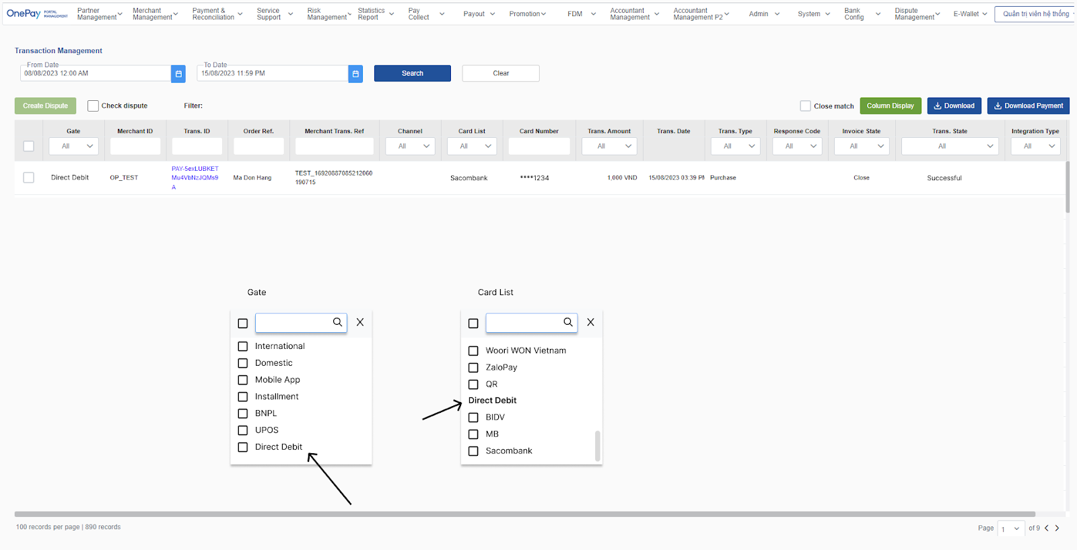
IV. Quản trị giao dịch | iPortal – Service Support

Slide 12
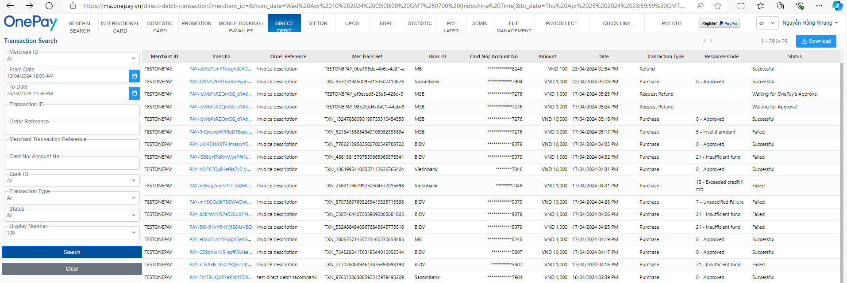
IV. Quản trị giao dịch | MA System

Slide 13
THANK YOU !

